Slide 1
面向对象分析设计 Object-Oriented Analysis & Design
谭火彬

Slide 2
第07章 面向对象的设计模式
Object-Oriented Design Patterns

Slide 3
学习路线图
1
5
8
OO
6
3
4
OOP
2
DP
UML
7
9
… Case-Study …
10
…… …… …… ……
学 习 路 线 图

Slide 4
内容安排
模式基础
设计模式
GoF设计模式及应用
GRASP职责分配模式
模式与编程语言
模式与重构

Slide 5
内容安排
模式基础
设计模式
GoF设计模式及应用
GRASP职责分配模式
模式与编程语言
模式与重构

Slide 6
模式？
模式在现实生活中随处可见
模式是对成功应用经验的总结与复用

Slide 7
模式无处不在
好莱坞电影模式
社会题材、动作片、言情片、历史题材片…
中国象棋开局
当头炮、顺炮、列炮、屏风马…
围棋布局
星小目、三连星、中国流、宇宙流…
古代行军布阵
八阵图、天门阵、一字长蛇阵…
建筑、服装、交通、社会、文化…诸多模式

Slide 8
计算机中的模式？
如何在已排序的列表中查找一个数？
1. 将列表一分为二。将要查找的值与中间元素的值相比较。如果相等，就找到我们要查找的值。如过要查找的值小于中间元素的值，将中间点设置为列表的新的顶点（并再次将列表一分为二）。如果要查找的值大于中间元素的值，将中间点设置为列表的新的尾点。然后再将列表一分为二。继续这种分割过程，直到列表不能再分为止。此时，如果要查找的值不再最后两个元素中，它就不在这个列表中
2. 使用折半查找

Slide 9
模式
来自建筑行业
Christopher Alexander
1977年《A Pattern Language》
Each pattern describes a problem which occurs over and over again in our environments, and then describes the core of the solution to that problem, in such a way that you can use this solution a million times over, without ever doing it the same way twice.
通用问题的解决方案

Slide 10
模式的三大要素
C. Alexander: Each pattern is a three-part rule, which expresses a relation between a certain context, a problem, and a solution
背景（context）：那些适合运用该模式的可重现情形
问题（problem）：出现在背景中的一系列影响力，即目标与约束
解决方案（solution）：可用于解决问题的经典设计形式或设计规则

Slide 11
模式的特点
模式可以解决实际问题
模式可以解决具体问题，而不只是抽象原则或策略
模式是经受过考验的概念
模式有实际解决问题的记录，而不是理论上的思索或推导
模式表达了一种关系
模式不仅描述了模块，而且描述了更深层的系统结构与机制
模式具有很强的人文因素
最佳模式通常具有良好的美感兼实用性
……

Slide 12
模式的形式（模板）
名字
作为模式的标识或句柄
问题
陈述问题，描述模式的意图与目标
背景
描述模式中问题及其解决方案可重现的前提，决定了模式的可应用性
影响力
描述相关的影响因素与约束，以及它们与设计目标之间的交互与冲突
揭示了问题复杂性，并定义了不同设计结果的折衷

Slide 13
模式的形式（续）
解决方案
描述了解决问题的静态关系与动态规则
还可描述注意事项以及模式的变形和特化
例子
结果
运用模式后得到的系统状态或配置
基本原理
相关模式
已知应用

Slide 14
模式简史-1
1964 Christopher Alexander出版了Notes on the Synthesis of Form，该书尝试从一个不同的角度来看待建筑的过程
1977 Christopher Alexander出版了A Pattern Language一书
1987 Ward Cunningham和Kent Beck开始将一些建筑学概念应用到使用SmallTalk语言的软件开发中
1992 Jim Coplien出版了Advanced C++：Programming Style and Idioms一书，将模式引入到程序设计领域
1992 Peter Coad在ACM上发表了他在分析模式方面的研究成果
1993 Erich Gamma的博士论文以及JohnVlissides、Ralph Johnson和Richard Helm的其它研究成果在ECOOP 93上发表
1993 Kent Beck、Grady Booch、Jim Coplien以及其他人组成了Hillside小组，提供一个讨论模式的论坛

Slide 15
模式简史-2
1994 第一次编程模式语言（Pattern Language of Programming, PLoP）大会举行
1994 Design Patterns: Elements of Reusable Object-Oriented Software出版，使模式在设计领域得到广泛应用
1996 Frank Buschmann与其他人合作出版了Pattern-Oriented Software Architecture: A System of Patterns一书
1997 Martin Flower出版了Analysis Patterns: Reusable Object Models一书，将模式引入分析领域
1999 Martin Flower与其他人合作出版了Refactoring：Improving the Design of Existing Code一处
……

Slide 16
内容安排
模式基础
设计模式
GoF设计模式及应用
GRASP职责分配模式
模式与编程语言
模式与重构

Slide 17
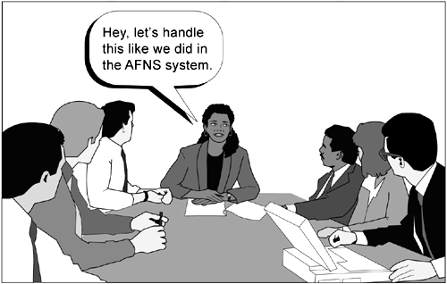
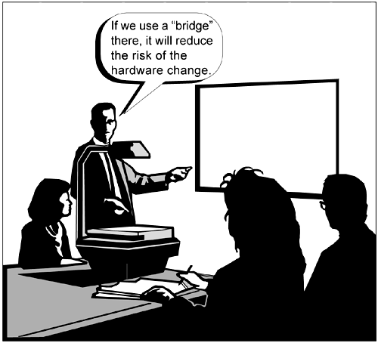
设计模式？

Slide 18
设计模式
什么是设计模式？
设计就是解决方案—对某个问题的解决
如果某个解决方案对某类问题都很有用
这时就把它总结出来
这就产生了设计模式

Slide 19
设计模式
是：
优秀的设计范例
从优秀设计方案中发现和总结出来的经验
在实践中反复出现的设计问题的优秀解决方案
设计者相互交流的基本术语：设计语言
培养优秀设计师的一条捷径
不是：
面向对象设计的框架
可供简单组合的设计元件
发明创造出来的创新思路
解决面向对象设计问题的完整方案

Slide 20
设计模式相关术语
设计模式 vs 模式
设计模式 vs 设计原则
设计模式 vs 软件体系结构
设计模式 vs 习惯用法

Slide 21
设计模式 vs 模式
模式的含义更广，可用于各类背景
设计模式是一种模式
除设计模式外，在软件领域还有其他的模式
分析模式、组织模式、过程模式、领域模式
设计模式是关于面向对象设计微结构的模式
这种微结构又称为对象结构
微结构指对象及其类之间的静态或动态关系

Slide 22
设计模式 vs 设计原则
设计原则是面向对象设计的指导思想
设计模式只是更好地遵循这一指导思想的手段之一
设计模式是面向对象设计的具体技术
设计模式抽象出成功设计的共性，并进行分类与标识
设计模式通过描述对象、协作和职责将设计中的意图抽取出来

Slide 23
设计模式 vs 软件体系结构
软件体系结构所研究的对象粒度更大
软件体系结构可以是为单个应用而设计
设计模式通常是为了多个软件产品的生产线而设计
某些专家也将软件体系结构看作抽象层次更高的模式
体系结构模式（宏模式）、设计模式（微模式）与习惯用法三个层次

Slide 24
设计模式 vs 习惯用法
习惯用法（idiom）所讨论的对象粒度更小
习惯用法通常是与特定的程序设计语言有关
设计模式通常只与特定的程序设计方法有关
习惯用法可看作抽象层次更低的模式

Slide 25
内容安排
模式基础
设计模式
GoF设计模式及应用
GRASP职责分配模式
模式与编程语言
模式与重构

Slide 26
GoF设计模式
时间
1994
人物
Erich Gamma、John Vlissides、Ralph Johnson、Richard Helm
合称GoF (Gang of Four)
事件
Design Patterns: Elements of Reusable Object-Oriented Software (设计模式-可复用面向对象软件的基础) 的出版
提出23种设计模式，统称为GoF模式

Slide 27
GoF模式分类-1
根据模式的目的(用来完成什么工作的)
创建型模式
结构型模式
行为型模式
根据模式的作用范围(是处理类还是处理对象的)：
类模式
对象模式

Slide 28
GoF模式分类-2
创建型模式
创建型类模式将对象的部分创建工作延迟到子类
创建型对象模式将它延迟到另一个对象中
结构型模式
结构型类模式使用继承机制来组合类
结构型对象模式描述了对象间的组装方式
行为型模式
行为型类模式使用继承描述算法与控制法
行为型对象模式则描述一组对象怎样协作完成单个对象无法完成的工作

Slide 29
GoF设计模式
GoF 23种设计模式
 | 创建型 | 结构型 | 行为型
类 | Factory Method | Adapter (Class) | Interpreter Template Method
对象 | Abstract Factory Builder Prototype Singleton | Adapter (Object) Bridge Composite Decorator Facade Flyweight Proxy | Chain of Responsibility Command Iterator Mediator Memento Observer State Strategy Visitor

Slide 30
创建型模式
1 工厂方法 factory method
定义一个用于创建对象的接口，让子类决定实例化哪一个类
2 抽象工厂abstract factory
提供一个接口，不必指定具体类即可创建一族相关的或相依赖的对象
3 生成器builder
将一个复杂对象的构建与它的表示分离， 从而同一构造过程可以创建不同的表示
4 原型prototype
利用一个原型实例指定创建对象的类别，从而创建该原型的新对象副本
5 单例singleton
保证一个类只有一个实例，并提供访问它的一个全局访问点

Slide 31
结构型模式
6 适配器 adapter
将一个类的接口转换成客户希望的另外一个接口，使因为接口不兼容的类可以互相工作
7 桥 bridge
将抽象部分与实现部分分离，使之可以独立的变化
8 组合 composite
将对象组合成树型结构表示“部分-整体”层次结构，允许客户程序以统一方式处理单个对象与组合对象
9 装饰 decorator
动态地给一个对象增加附加职责

Slide 32
结构型模式（续）
10 外观 façade
为一个复杂的子系统提供一个简单的、统一的接口，这一接口使得子系统更易使用
11 享元 flyweight
运用共享技术有效支持大量细粒度对象
12 代理 proxy
为一个对象提供一个代理或占位符，从而控制对该对象的访问

Slide 33
行为型模式
13 解释器interpreter
设计一种语言，定义其语法表示并提供一个基于该语法的解释器
14 模板方法template method
定义一个操作的算法框架，而将一些步骤延迟到子类中表达；即允许子类重定义算法中的某些步骤，而无需改变算法的结构
15 职责链 chain of responsibility
使多个对象都有机会处理请求，从而避免请求的发送者与接收者之间的耦合关系
将接收对象连成一条链，并沿着这条链传递请求，直到有一个对象处理这个请求为止

Slide 34
行为型模式
16 命令 command
将一个请求封装为对象，从而以不同请求将客户程序参数化；可以将请求排队或是记录请求日志，并支持undo操作
17 迭代器 iterator
提供一种方法顺序访问一个聚和对象中各个元素，而又不暴露该对象的内部表示
18 中介者 mediator
用一个中介者来封装一系列的对象交互。使各对象不需要显式的相互引用，从而使耦合松散，而且可以独立改变它们的交互
19 备忘录 memento
在不破坏封装性的前提下，获取对象的内部状态并将其外部化，从而对象可以在以后恢复到原状态

Slide 35
行为型模式
20 观察者 observer
在对象之间定义一对多依赖，从而一个对象改变状态时其依赖对象都可被通知并自动地更新
21 状态 state
当对象的内部状态改变时，允许该对象改变其行为，就好像更换了类一样
22 策略 strategy
定义一系列的算法，然后把它们封装起来，使它们可以相互替换。即算法可独立于使用它的客户而变化
23 访问者 visitor
对一个对象结构的所有元素执行操作，无须改变所操作元素的类即可定义一个新操作

Slide 36
GoF应用-State模式-1
LegoSystem::ProcessColor(){
switch (color) {
case RED:
RedProcess();
break;
case GREEN:
GreenProcess();
break;
case YELLOW:
YellowProcess();
break;
}
};
//修改LegoSystem源代码
case BLUE:
BlueProcess();
break;

Slide 37
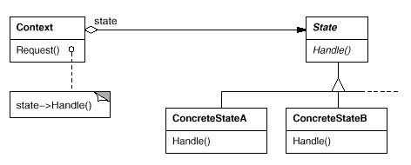
State模式-2
目的：允许一个对象在其内部状态改变时改变其行为
结构
适用性：
一个对象的行为取决于它的状态，并且它必须在运行时刻根据状态改变它的行为
一个操作中含有庞大的多分支的条件语句，且这些分支依赖于该对象的状态。这个状态通常用一个或多个枚举常量表示
State模式将每一个条件分支放入一个独立的类中；这使得可以根据对象自身的情况将对象的状态作为一个对象，这一对象可以不依赖于其他对象而独立变化

Slide 38
State模式-3

Slide 39
State模式-4
LegoSystem::ProcessColor(){
Color->Process();
};
CColor{ public:
virtual void Process();
}
void CRed::Process(){
RedProcess();
};
void CGreen::Process(){
GreenProcess();
};
void CYellow::Process(){
YellowProcess();
} ;
State模式满足OCP
//仅需要增加新的类，
//原有代码不需要任何变动
void CBlue::Process(){
BlueProcess();
};

Slide 40
汉堡店-1
增加奶酪？
加入洋葱？

Slide 41
汉堡店-2
加入洋葱？
加入西红柿？

Slide 42
汉堡店-3
加入西红柿？

Slide 43
汉堡店-4：问题
类爆炸性增长（指数级别：2^{n}）
再增加一种调料（如生菜），则多出8个类
继续增加一种调料（如番茄酱），则多出16个类
破坏单点维护能力
如添加一个简单的getPrice方法，将会受到严重的影响？
实际情况呢？
我们可以把每层调料都看作是在普通汉堡或三明治上附加的装饰物

Slide 44
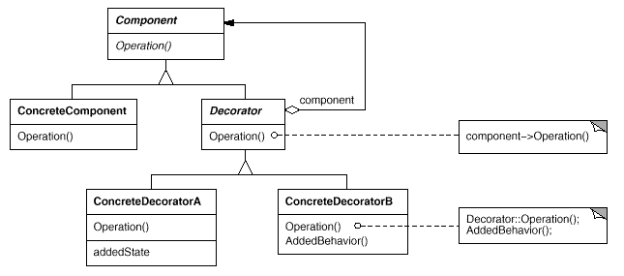
GoF： Decorator模式
目的：动态地给一个对象添加一些额外的职责（就增加功能来说，Decorator 模式相比生成子类更为灵活）
结构：
适用性：
在不影响其他对象的情况下，以动态、透明的方式给单个对象添加职责。
处理那些可以撤消的职责。
当不能采用生成子类的方法进行扩充时
可能有大量独立的扩展，为支持每一种组合将产生大量的子类，使得子类数目呈爆炸性增长
可能是因为类定义被隐藏，或类定义不能用于生成子类

Slide 45
汉堡店：Decorator模式

Slide 46
应用Decorator模式

Slide 47
模式思维
如何应用设计模式
“任何问题都可以通过增加一个间接层次来解决。”（抽象层）
设计模式的核心思维
多态包容是诸多设计模式中都反复出现的经典技术；通过多态来适应各种变化
多态包容：宿主对象中包含抽象基类（或接口）的引用，而实际行为委托给这个引用所指向的实际对象，从而使这些行为可以根据该引用所指向的实际对象不同而不同

Slide 48
设计模式的实现思路
增加间接层
通过增加一个间接层（多为抽象层），将具体类之间的关系转变为具体类和抽象层之间的关系，使依赖止于抽象，从而设计出高质量的方案
针对接口编程，不针对实现编程
具体类之间通过接口相互通信
是对增加间接层设计思路的进一步表述
优先使用聚合，而不是继承
利用聚合能在运行时动态修改的特点应对变更
聚合抽象类(接口)，并继承（或实现）具体类来扩展相应的功能，从而动态改变聚合行为

Slide 49
学习和使用设计模式
设计模式根本的意图是适应需求变更
在需求频繁变更的地方（变化点）引入设计模式应对变更
实践设计模式
“无招胜有招”
不是简单的背诵和抄袭的过程。每个设计模式都有其应用背景（意图）和解决方案，只有在需要的场合选择合适的模式才能有效地发挥模式的作用，过度地滥用模式也会陷入过度设计

Slide 50
可复用的Button
13681312345
Button keyPower = powerKeySingleton();
Button keyDial =
dialKeySingleton();
Button key9 = new Button(“9”);

Slide 51
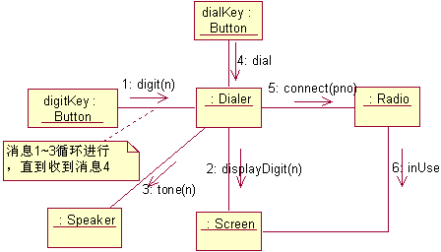
“拨电话” 的协作图

Slide 52
观察静态结构（类图）

Slide 53
根据类图试写Button代码
public class Button { private Dialer myDialer; public Button(Dialer dialer) { myDialer = dialer; } public buttonPressed(String token) throws NumberFormatException { int digit = Integer.parseInt(token); dialer.digit(digit); } }
Button与Dialer之间出现耦合，从而破坏了Button的可复用性 我们考虑增加一个间接层来解决？

Slide 54
添加一个间接层？
添加一个怎样的类？
两个关系是怎样的？
?
?
X

Slide 55
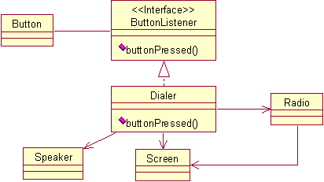
改进设计—将行为赋予接口
面向对象设计对付类耦合的基本对策：将两个类之间的关联转变为一个类与一个接口之间的关联，或者两个接口之间的关联

Slide 56
新的问题？
interface ButtonListener { public void buttonPressed(int token) } public class Dialer implements ButtonListener { public void buttonPressed(int token) … }
新问题：Dialer需要实现ButtonListener接口，即要实现buttonPressed事件？并要求Dialer能够接受int型的数值并组装为电话号码进行拨号？如果Dialer是已经做好的配件，只接受一个字符串表示的电话号码，又该怎么办？这种设计限制了Dialer的可复用性

Slide 57
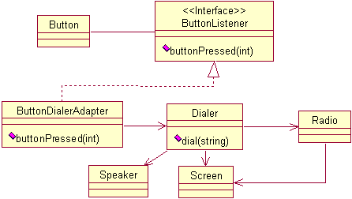
再增加一个间接层

Slide 58
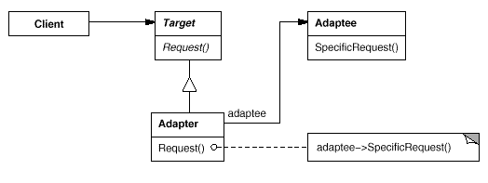
GoF：Adapter模式
目的：将一个类的接口转换成客户希望的另外一个接口；Adapter 模式使得原本由于接口不兼容而不能一起工作的那些类可以一起工作
结构：
适用性：
使用一个已经存在的类，而它的接口不符合需求
创建一个可以复用的类，该类可以与其它不相关的类或不可预见的类（即那些接口不一定兼容的类）协同工作
使用一些已经存在的子类，但是不可能对每一个都进行子类化以匹配它们的接口；对象Adpater可以适配它的父类接口

Slide 59
代码实现
interface ButtonListener { void buttonPressed(int digit); } public class Dialer { public void dial(String pno) { radio.connect(pno);} } public class ButtonDialerAdapter implements ButtonListener { StringBuffer myPho = “”; Dialer myDialer; … void buttonPressed(int digit) { if (digit == DIAL_SIGNAL) myDialer.dial(myPho); else myPho.append(digit); } }

Slide 60
引发潜在问题
既然Dialer只在拨号时反应，那么按下数字键时，如何让Speaker发音？

Slide 61
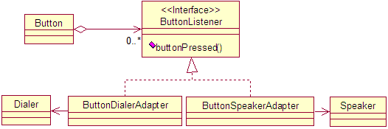
如法炮制
现在的关键问题是，Button必须可以在被按下的时候，通知数量未知的监听者，或者说“观察者（observer）”

Slide 62
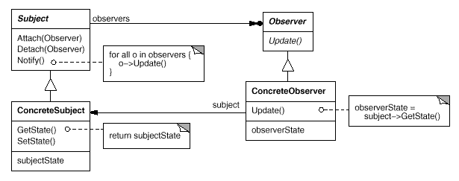
GoF：Observer模式
目的：定义对象间的一种一对多的依赖关系，当一个对象的状态发生改变时, 所有依赖于它的对象都得到通知并被自动更新
结构：
适用性：
当一个抽象模型有两个方面, 其中一个方面依赖于另一方面。将这二者封装在独立的对象中以使它们可以各自独立地改变和复用
当对一个对象的改变需要同时改变其它对象, 而不知道具体有多少对象有待改变
当一个对象必须通知其它对象，而它又不能假定其它对象是谁。换言之, 你不希望这些对象是紧密耦合的

Slide 63
实现Observer
public class Button { private int myDigit = INVALID_DIGIT; private LinkedList observers = null; boolean addObserver(ButtonListener bl) { return observers.add(bl); } void pressed() { ListIterator li = observers.listIterator(); while (li.hasNext()) { ButtonListener bl = (ButtonListener)li.next(); bl.buttonPressed(myDigit); } } }

Slide 64
换个思路
13681312345
对于Button本身来说，它只需要知道自己是否被按下，如果被按下，则激发一个操作，而具体激发什么操作应该由相应的实施该操作的类来实现

Slide 65
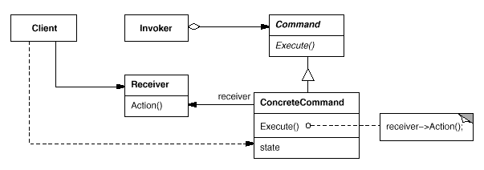
GoF：Command模式
目的：将一个请求封装为一个对象，从而使你可用不同的请求对客户进行参数化；对请求排队或记录请求日志，以及支持可撤消的操作
结构：
适用性：
抽象出待执行的动作以参数化某对象
在不同的时刻指定、排列和执行请求
支持取消操作
支持修改日志，这样当系统崩溃时，这些修改可以被重做一遍
用构建在原语操作上的高层操作构造一个系统

Slide 66
运用Command模式的Button
interface Command { public void do(int signal); }
public class Button { Command cmd = null; int digit = 0; public Button(Command cmd) { this.cmd = cmd; } public Command setCommand(Command cmd) { Command old = this.cmd; this.cmd = cmd; return old; } public final void pressed() { cmd.do(digit); } }

Slide 67
更多的模式…
Null Object
Abstract Server
Active Object
……

Slide 68
NULL Object模式
Employee e=DB.getEmployee(“Bob”);
if (e!=null && e.isTimeToPay(today))
e.pay();
Employee e=DB.getEmployee(“Bob”);
if (e.isTimeToPay(today))
e.pay();

Slide 69
内容安排
模式基础
设计模式
GoF设计模式及应用
GRASP职责分配模式
模式与编程语言
模式与重构

Slide 70
职责
职责（Responsibility）：一个类或类型的契约或者义务；它与对象在行为上的义务密切相关；可分为两类职责：
“知道”型职责
知道自己的私有的、封装了的数据
知道与自己相关联的对象信息
知道自己派生出来或者计算出来的事物
“做”型职责
自己完成某件任务
发起其他对象执行动作
控制和协调其他对象内的活动

Slide 71
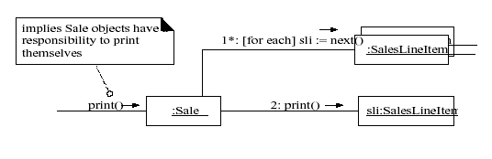
职责和方法
方法实现职责(操作)

Slide 72
GRASP
GRASP（General Responsibility Assignment Software Pattern，通用职责分配软件模式）
GRASP模式描述了将职责分配给对象的基本原则，这些原则被表示成模式

Slide 73
9种GRASP模式
Craig Larman, Applying UML and Patterns (2nd)
信息专家（Information Expert）
创建者（Creator）
高内聚（High Cohesion）
低耦合（Low Coupling）
控制者（Controller）
多态（ Polymorphism）
纯虚构（ Pure Fabrication）
中介者（Indirection）
受保护变化模式（Protected Variations）

Slide 74
GRASP：信息专家模式
将职责分配拥有履行一个职责所必需信息的类，即信息专家
专家模式在职责分配中的应用比任何其他模式都广泛，它是面向对象的设计中的一个基本指导原则
专家不是一个模糊或者新奇的设计概念，它表述了最普遍的一种“直觉”，即对象所能完成的工作要依赖于它所掌握的信息
优点：
封装能够得以维持，因为对象只使用他们自己包含的信息来完成任务（低耦合）
系统行为只分布在具有所需信息的类中（高内聚）
别名：
把责任交给数据；谁知道谁来干；拟人化；自己做…

Slide 75
高内聚
分配一个职责，使得保持高内聚
G.Myers的内聚七等级：
低内聚
偶然内聚
逻辑内聚
时间内聚
中内聚
过程内聚
通信内聚
高内聚
顺序内聚
功能内聚

Slide 76
低耦合
分配一个职责，使得保持低耦合
G.Myers的耦合七等级
低耦合
无直接耦合
数据耦合
标记(特征)耦合
中耦合
控制耦合
较强耦合
外部耦合
公共耦合
强耦合
内容耦合

Slide 77
GRASP：受保护变化
识别可预知的变化或不稳定点；通过分配职责来创建围绕它们的稳定接口
PV是大多数编程和设计的机制和模式的基本动机之一，它使得系统能适应和隔离变化
PV与开放-封闭原则思想是一样的，只是侧重点稍异
优点
低耦合

Slide 78
Demeter准则
作为PV模式的一个特例，Demeter准则是获得受限结构变化的一种机制，它给出了在一个方法内应该向哪些对象发送消息的限制
Demeter准则（Law of Demeter）：在那些需要在其上发送消息的对象上面放置一些限制条件，它表明在一个方法中，消息只能发往下面的对象
对象本身
方法的一个参数
对象本身的属性
对象本身的一个属性集合中的元素
该方法内创建的对象
别名：不要和陌生人讲话

Slide 79
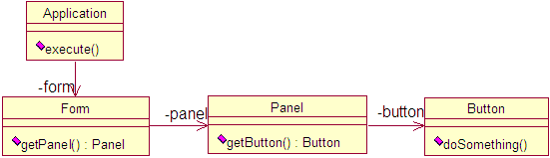
示例：不要和陌生人讲话
class Application{
private Form form;
public void execute(){
form.getPanel().getButton().doSomething();
//...
}
//...
}

Slide 80
内容安排
模式基础
设计模式
GoF设计模式及应用
GRASP职责分配模式
模式与编程语言
模式与重构

Slide 81
模式与编程语言
模式不依赖于编程语言
某种程度上来说，模式构成了一种设计语言，它比编程语言更进了一步，使开发人员可以彼此交流设计思想
可以用任何语言实现任何设计模式
对于特定的模式，用某些语言要比用其他语言更容易实现

Slide 82
GoF：Observer模式的实现

Slide 83
内容安排
模式基础
设计模式
GoF设计模式及应用
GRASP职责分配模式
模式与编程语言
模式与重构

Slide 84
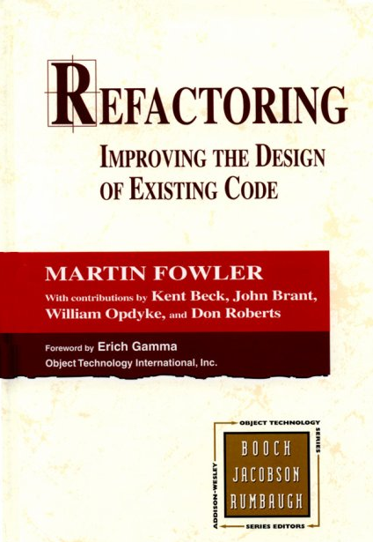
重构
重构：改善既有代码的设计
Refactoring：Improving the Design of Existing Code
所谓重构是这样一个过程：在不改变代码外在行为的前提下，对代码做出修改，以改进程序的内部结构
“在代码写好之后改进它的设计”

Slide 85
关于重构
重构源于Smalltalk，Smalltalk中提供了Refactoring Browser来支持重构
重构成为XP(eXtreme Programming)中最重要的实践过程
开始时，如果没有看出抽象的必要，可以先实现一个简单的，当第一次被需求触发而显现出抽象的必要时，这时机会就来了，需要运用设计原则或模式，提取抽象接口
重构的目标：使软件模块（类、构件等）具有它合适的职责
运行起来所完成的功能
应对变化
和阅读它的人进行沟通

Slide 86
设计模式与重构
设计模式为重构提供了目标
重构工作依据设计模式来进行
重构使设计模式重新闪现光辉
追求完美的设计却无法写出实用的代码，而“实用”使软件压倒一切的要素
Joshua Kerievsky在“模式与XP”指出：在设计前期使用模式常常会导致过度工程
简单设计，再重构
重构到模式（Refactoring to Patterns）

Slide 87
重构实践：影片出租店
public String statement() {……
switch(each.getMovie().getPriceCode()){
case Movie.REGULAR:
thisAmount += 2;
if(each.getDaysRented()>2)
thisAmount += (each.getDaysRented()-2)*1.5;
break;
case Movie.NEW_RELEASE:
thisAmount += each.getDaysRented()*3;
break;
case Movie.CHILDRENS:
thisAmount += 1.5;
if(each.getDaysRented()>3)
thisAmount += (each.getDaysRented()-3)*1.5;
break;
}
……
if ((each.getMovie().getPriceCode() == Movie.NEW_RELEASE) &&
each.getDaysRented() > 1)
frequentRenterPoints ++;
……}
public String statement() {
double totalAmount = 0;
int frequentRenterPoints = 0;
Enumeration rentals = _rentals.elements();
String result = "Rental Record for " + getName() + "\n";
while(rentals.hasMoreElements()){
double thisAmount = 0;
Rental each = (Rental) rentals.nextElement();
//determine amounts for each line
switch(each.getMovie().getPriceCode()){
case Movie.REGULAR:
thisAmount += 2;
if(each.getDaysRented()>2)
thisAmount += (each.getDaysRented()-2)*1.5;
break;
case Movie.NEW_RELEASE:
thisAmount += each.getDaysRented()*3;
break;
case Movie.CHILDRENS:
thisAmount += 1.5;
if(each.getDaysRented()>3)
thisAmount += (each.getDaysRented()-3)*1.5;
break;
}
// add frequent renter points
frequentRenterPoints ++;
// add bonus for a two day new release rental
if ((each.getMovie().getPriceCode() == Movie.NEW_RELEASE) &&
each.getDaysRented() > 1)
frequentRenterPoints ++;
// show figures for this rental
result += "\t" + each.getMovie().getTitle() + "\t" +
String.valueOf(thisAmount) + "\n";
totalAmount += thisAmount;
}
// add footer lines
result += "Amount owed is " + String.valueOf(totalAmount) + "\n";
result += "You earned " + String.valueOf(frequentRenterPoints) +
" frequent renter points";
return result;
}
影片出租店管理程序：计算每一位顾客的消费金额并打印报表（statement）。操作人员告诉程序：顾客租了那些影片、租期多长，程序便根据租赁时间和影片类型计算费用。影片分为三类：普通片、儿童片和新片。除了计算费用外，还要为常客计算点数；点数会随着“租片种类是否为新片”而有所不同！

Slide 88
重构：GoF-策略模式

Slide 89
重构后的statement交互图

Slide 90
谢谢

